Slide 1
Kūts atjaunošana
Uztaisīja Artūrs Aļošins.

Slide 2
mērķis
Uzcelt aizmugurejo sienu.
Uztaisīt projektu.
Atrast kur nopirkt zaģmateriālus.
Atrast kur var nopirkt metāla jumtu.
Aizliet grīdu ar betonu.
Iekartot kūts iekšpusi.

Slide 3
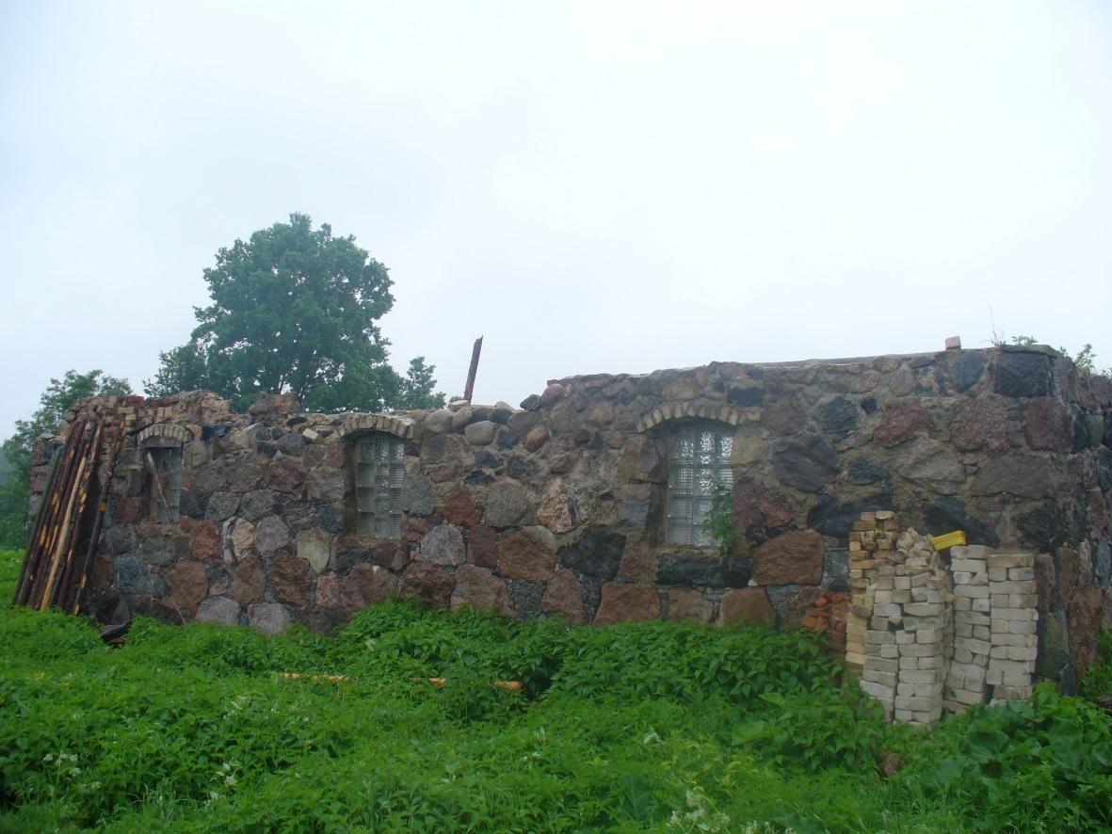
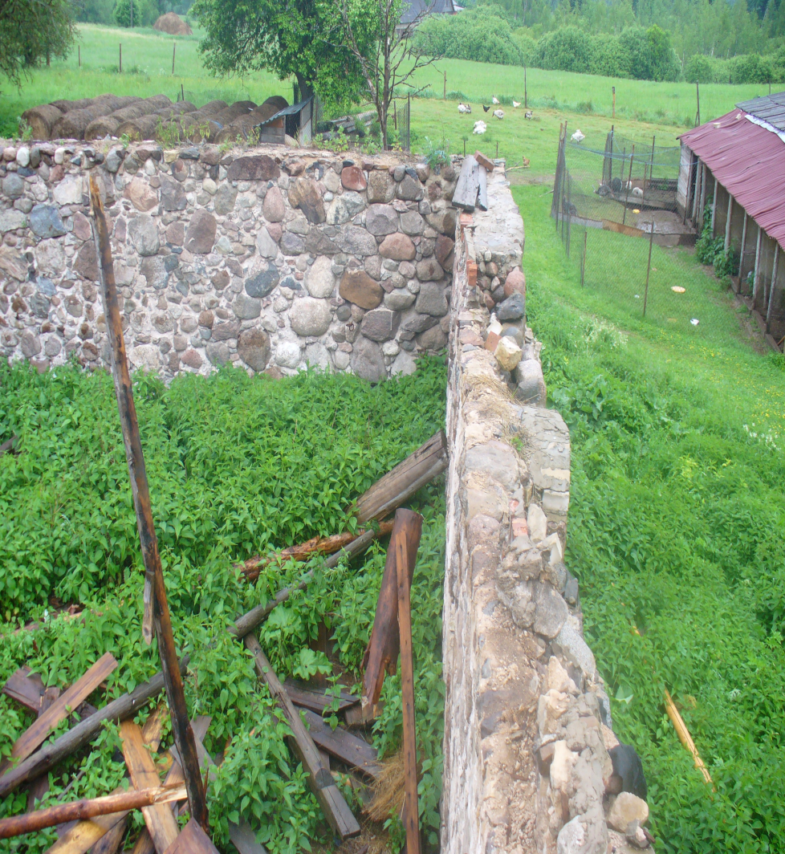
Sabrukušās sienas rekonstrukcija

Slide 4
Kūts jumta uzbūve
Spāres 200x100 vai ( 150x50 )=28 gab.
Mūrlats 150x150=44 m.
Brusiņas 50x50 = 1 kub.m.
Saišķis. 150x50 (28 gb.) vai 100x50 (14 )
Dēļi 100x20 =1 kub.m.
600 m
230 m
1290 m
875 m

Slide 5
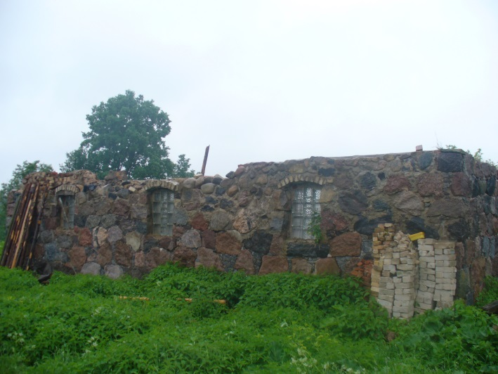
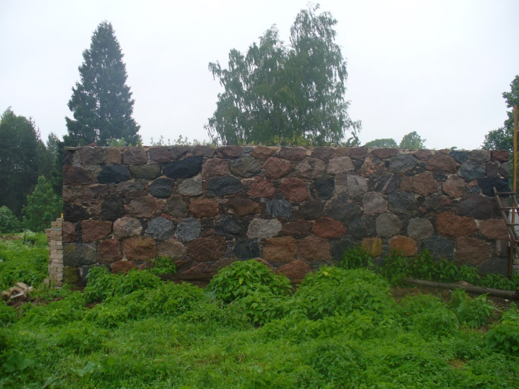
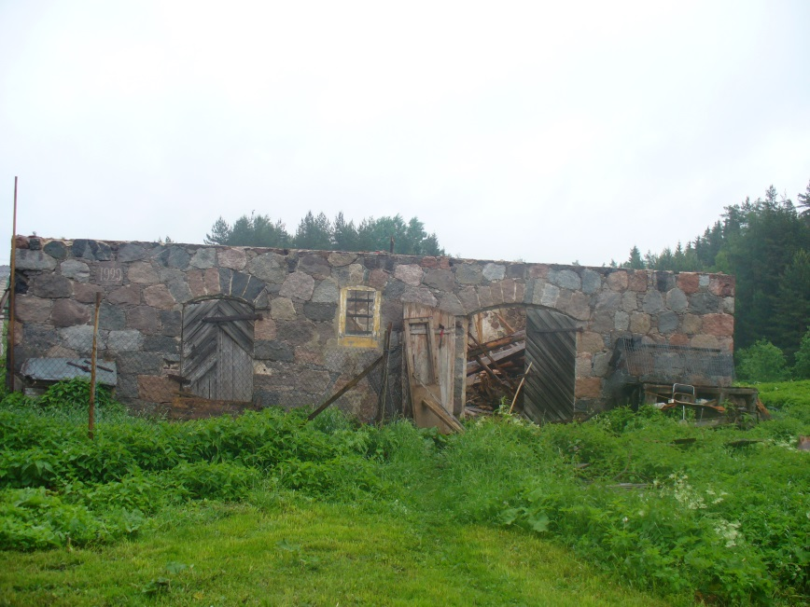
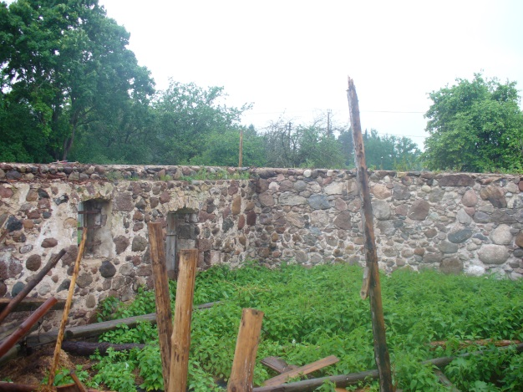
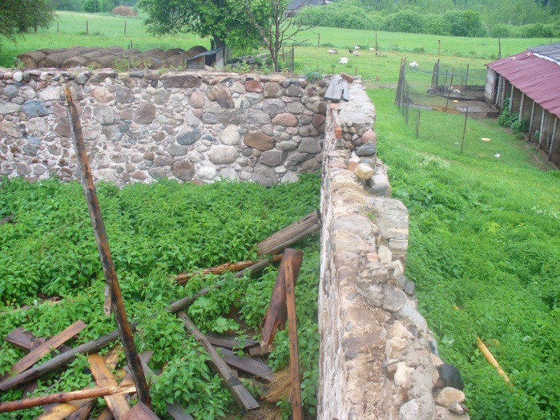
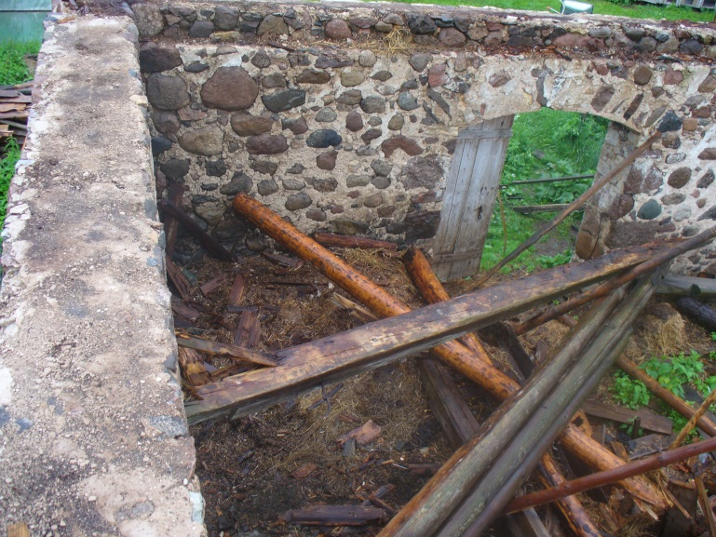
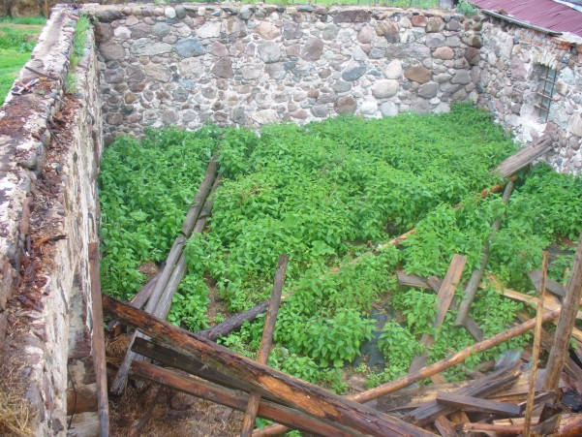

Kūts sienas

Slide 6
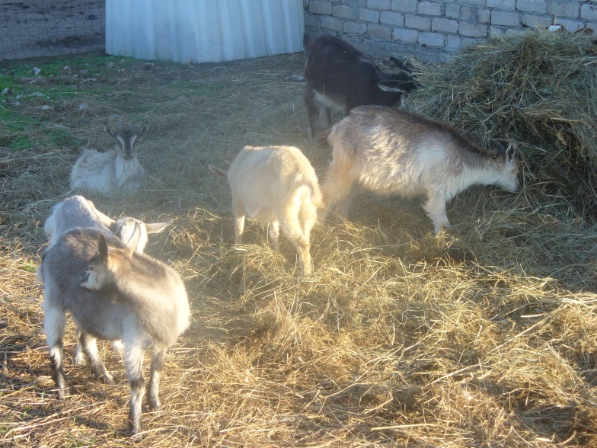
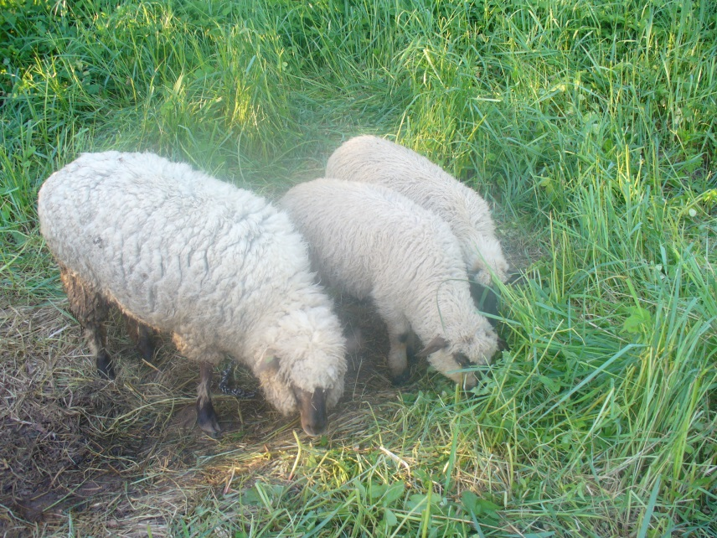
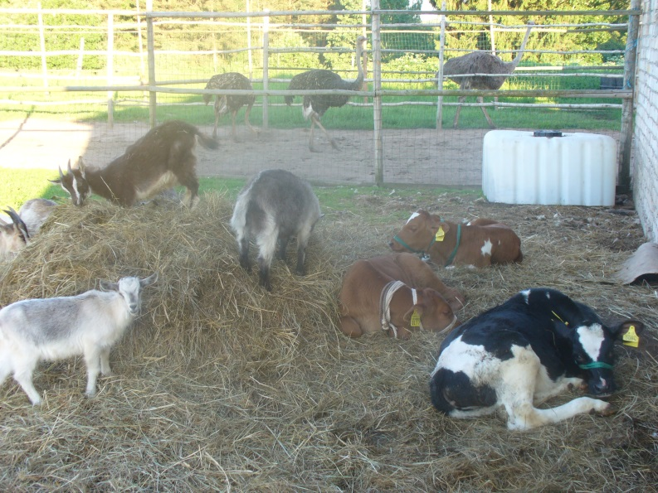
Dzivnieki kuriem vajadzīga jauna māja
Pundur kazas un āziši
Melgalvaināžs aitas
Ramanavskās aitas
Piena govis

Slide 7
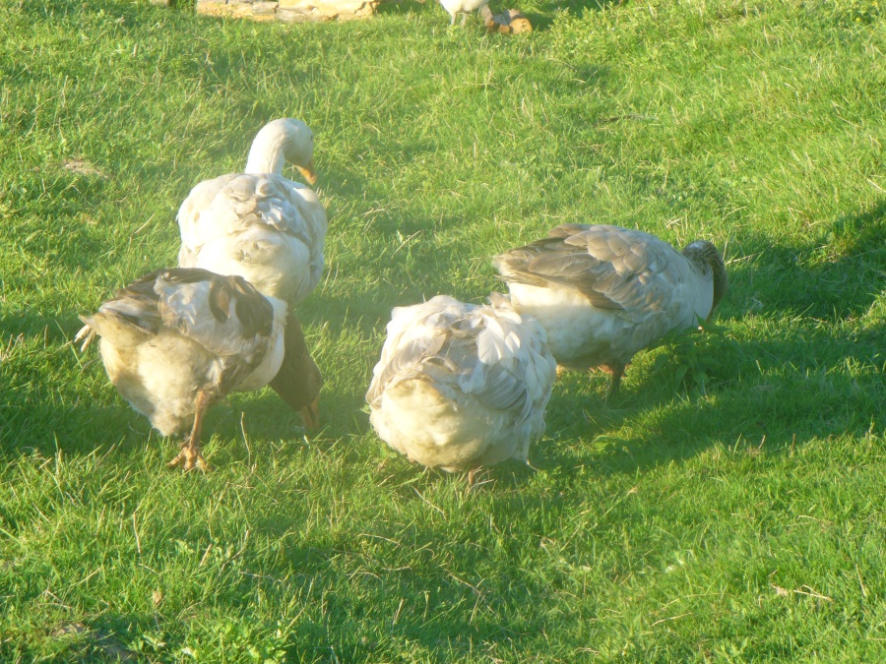
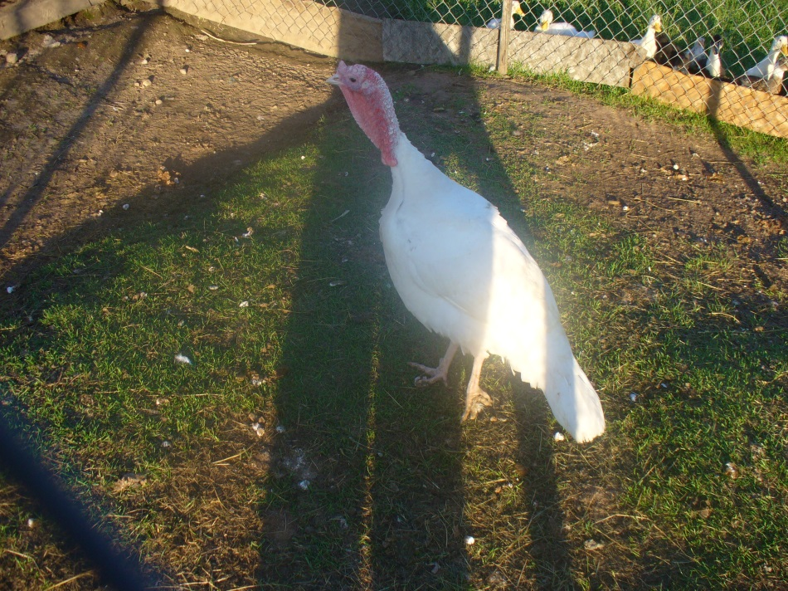
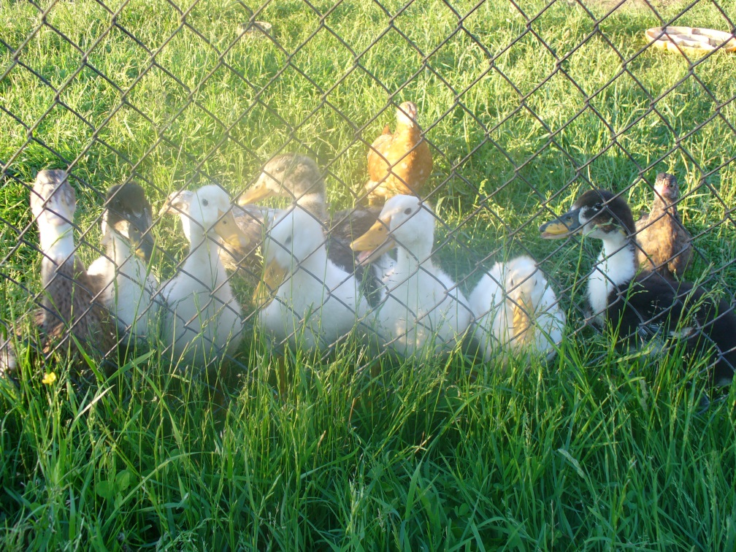
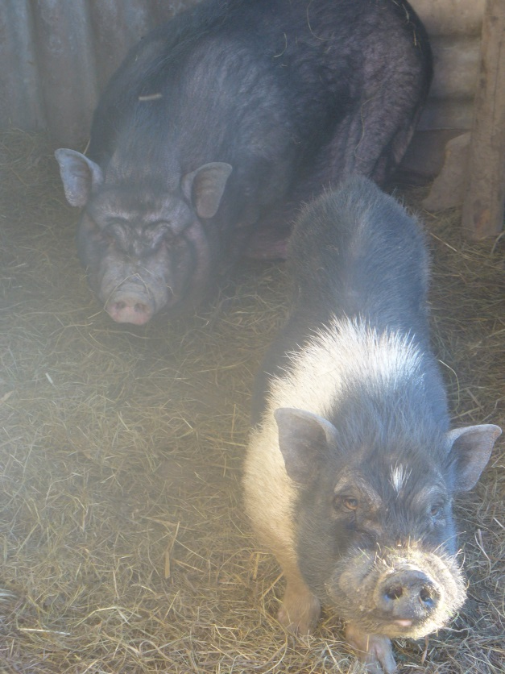
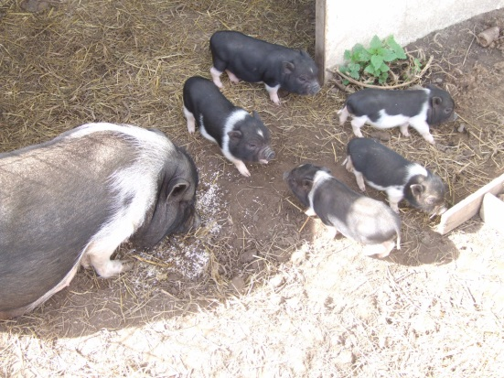
Lenta zosis un parastžās zosis
Tītari baltie un pelēķie
Peķīnas, spoguļpīles, mularda pīles
vjetnamas minī cūciņas

Slide 8
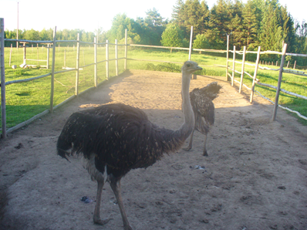
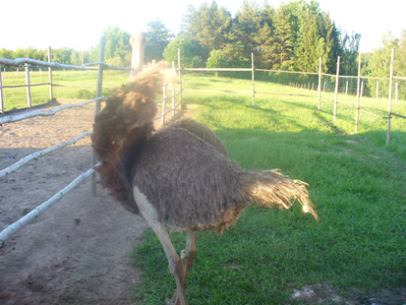
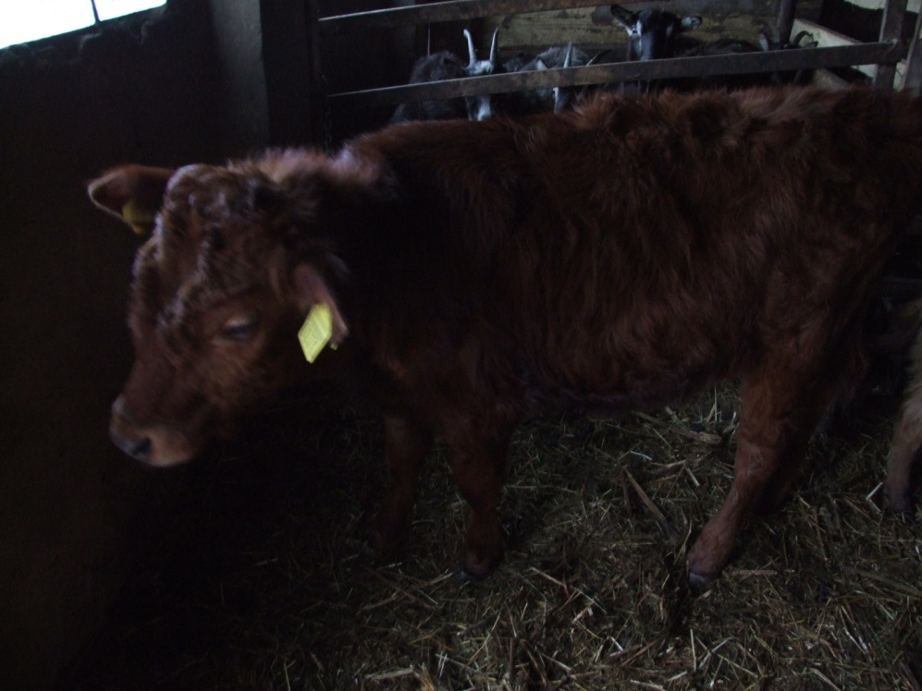
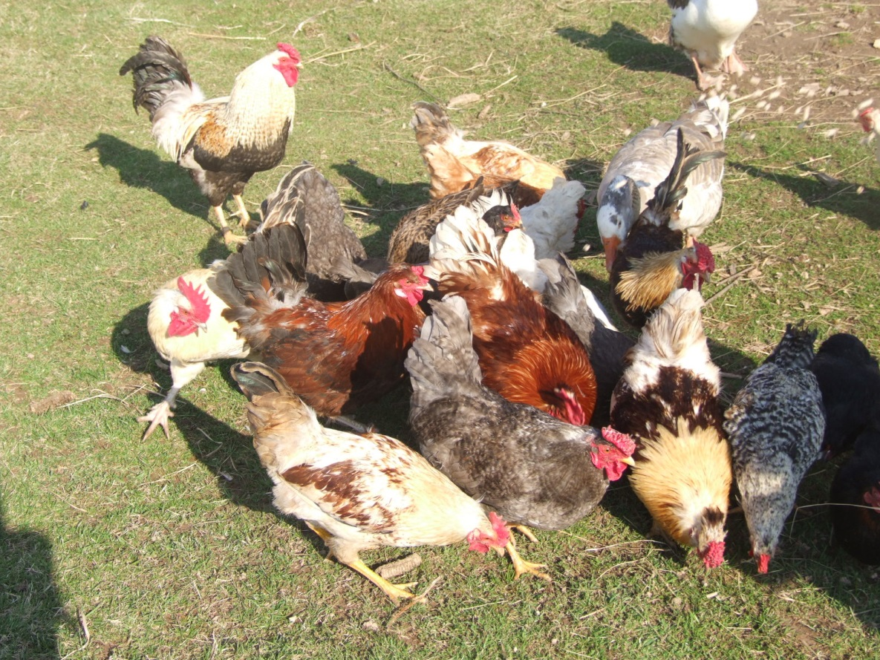
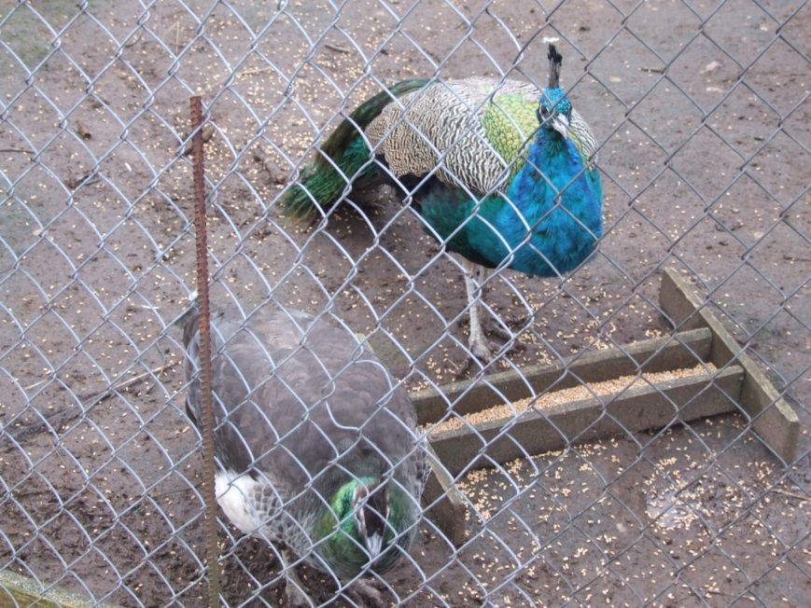
strausi
Galas govs
Vistas un gaiļi
pāvi

Slide 9
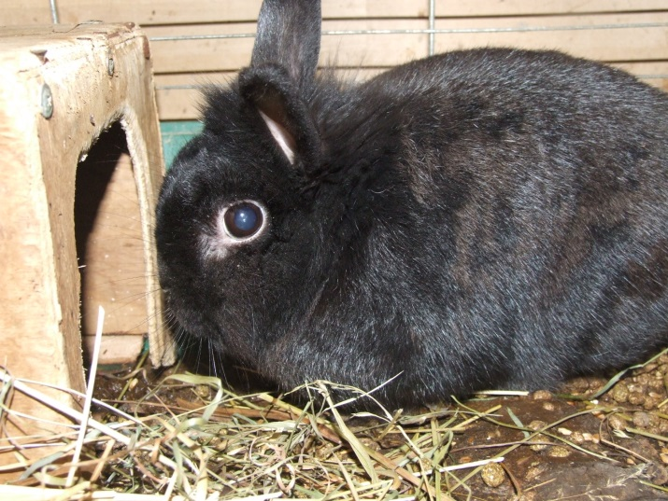
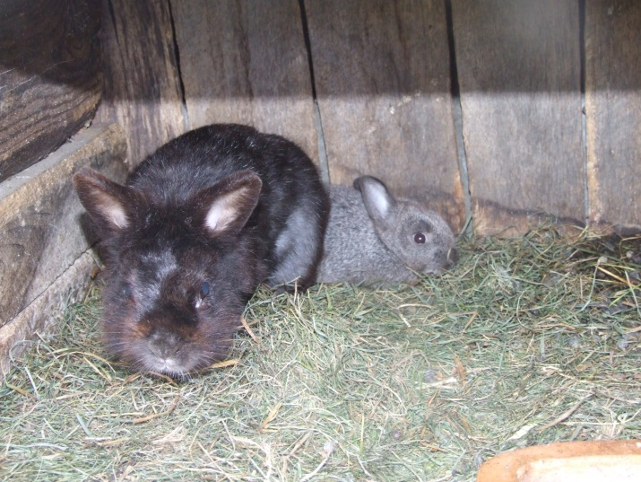
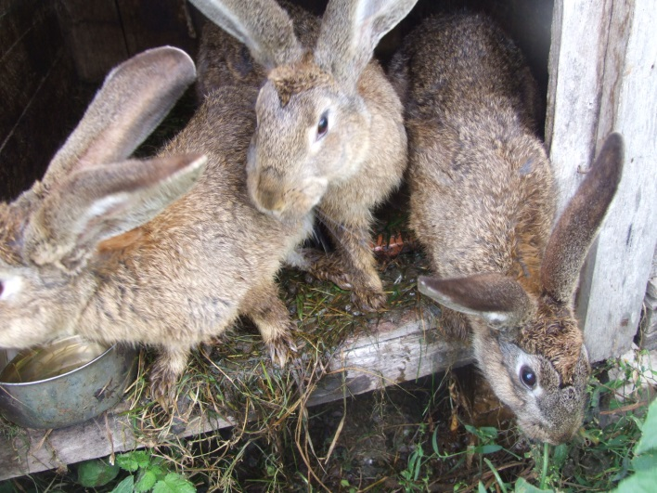
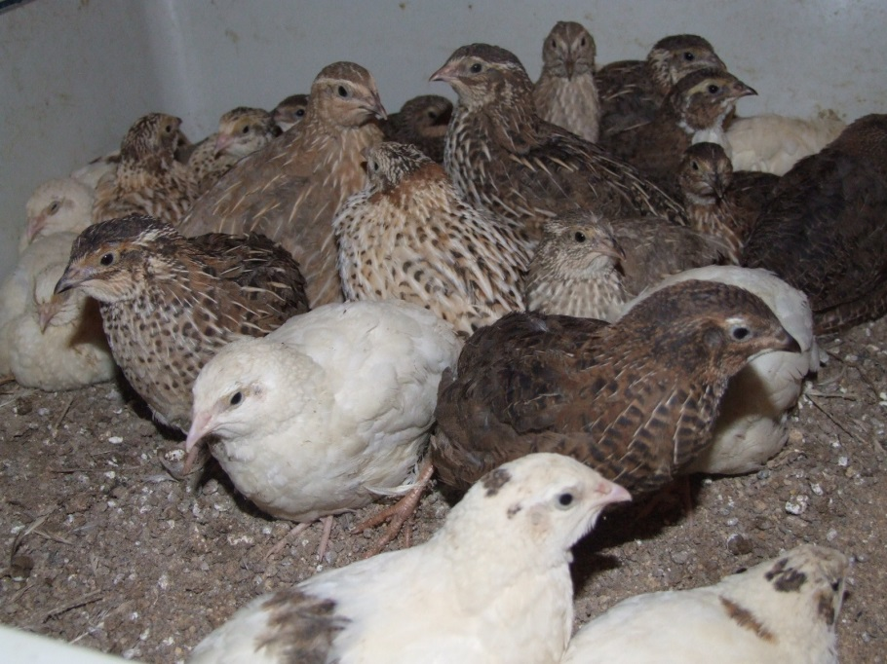
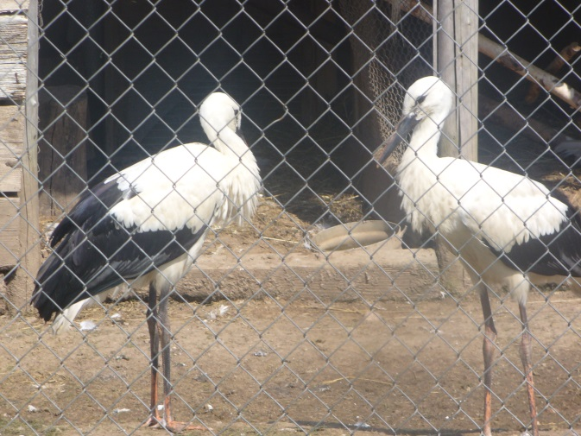
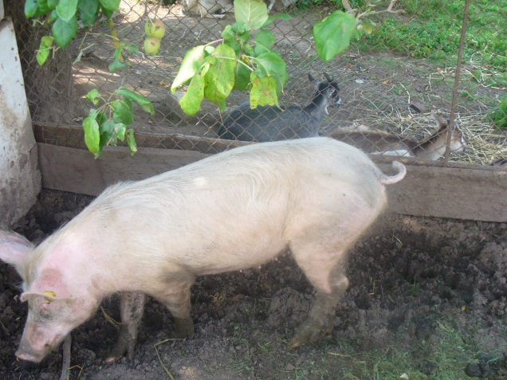
truši
Pamestie stārķeni
Smokinga, anglijas baltās, zelta,
Japānas, sudraba paipalas
Cūka

Slide 10
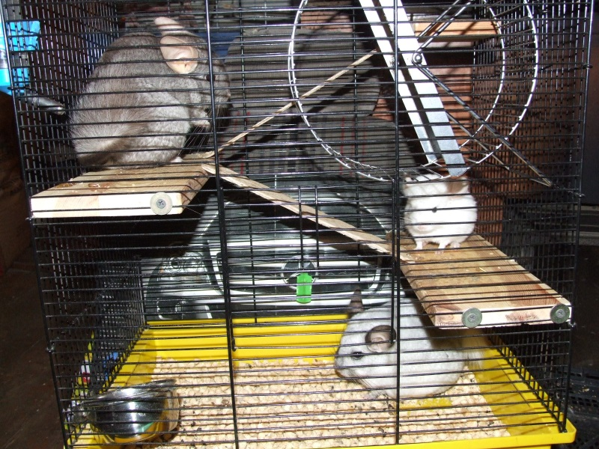
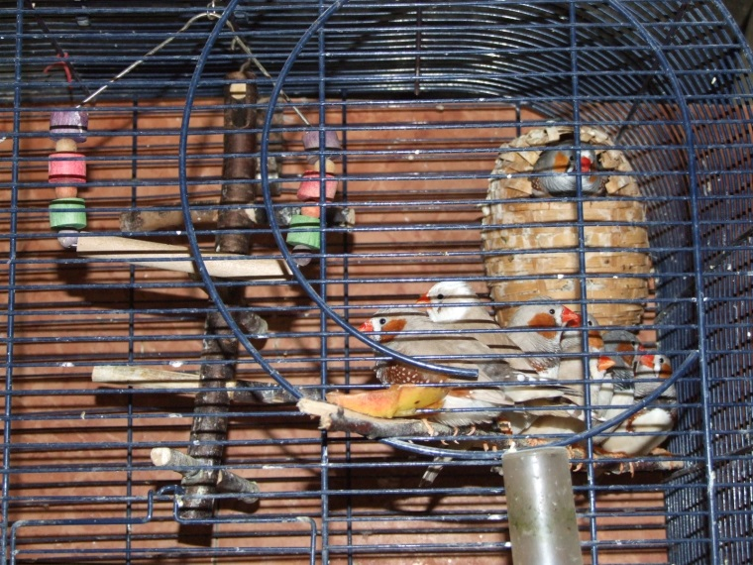
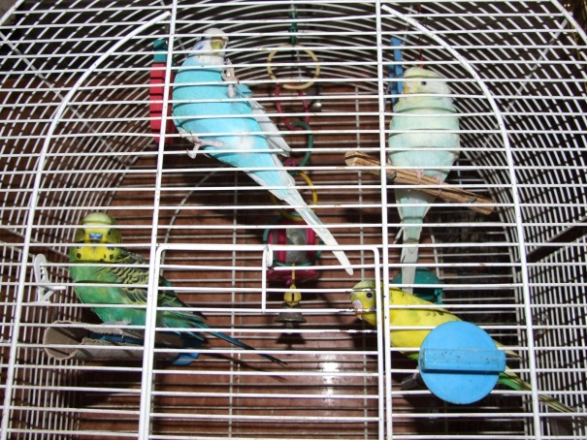
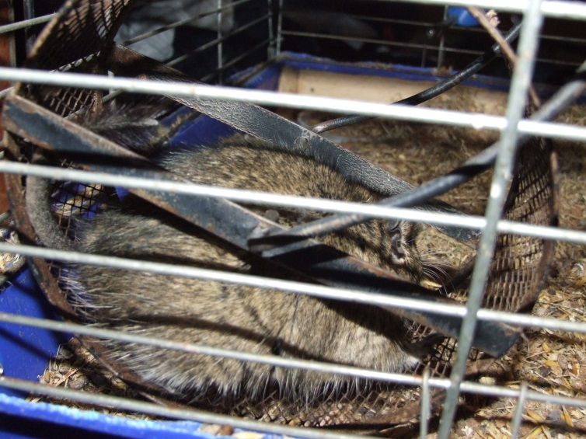
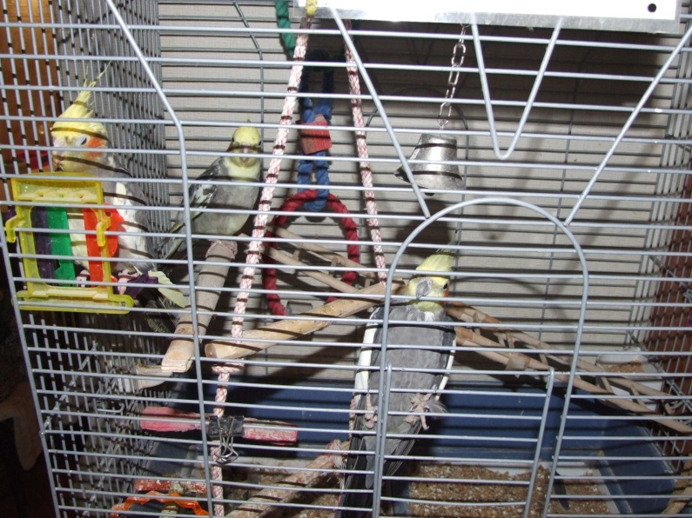
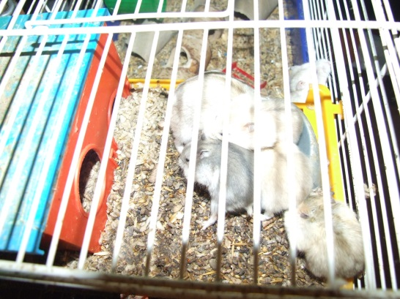
Mājdzivnieķi kurus pameta viņu saimnieķi
Zebru amadīnas
šinšilas
Viļņainie papagaiļi
Kamji
degu
korellas

